Slide 1
2024년 모바일 응용 기말 과제
프로젝트 매뉴얼
영화 리뷰 어플리케이션
02분반 - 컴퓨터학과 20220783 오은아

Slide 2
CONTENTS
0 1
개요
0 2
기능 설명
0 3
개선 방향
사용자 매뉴얼
앱 개발 목적 및 사용 용도
핵심 기능
감상문 작성/관리 기능
영화 제목 검색 기능
현재 위치 추적 기능
향후 희망하는 추가 및 개선 사항

Slide 3
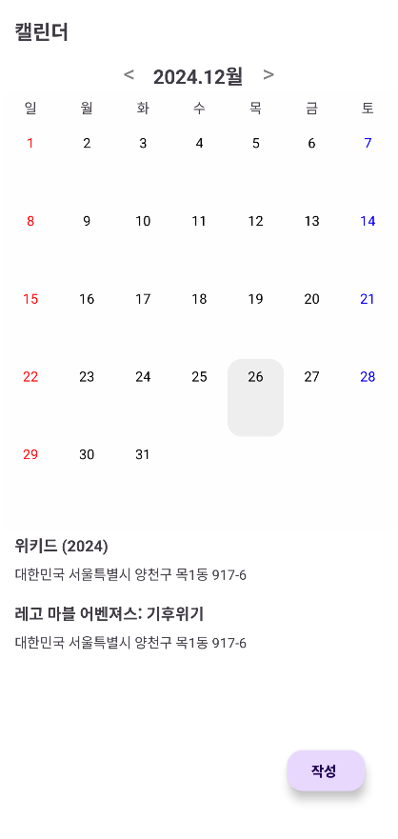
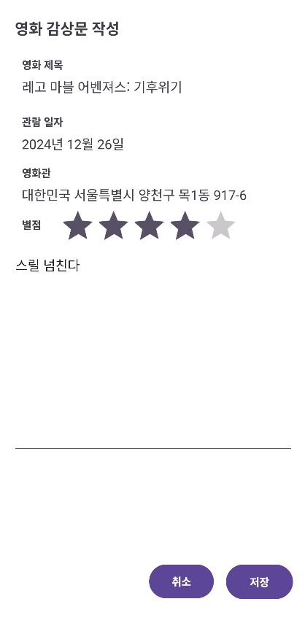
01-1. 사용자 매뉴얼
감상문 작성 방법
2
1
3
7
1: 이전 달로 이동
2: 오늘 날짜로 이동
3: 다음 달로 이동
4: 일별 감상문 목록 확인
5: 새로운 감상문 작성
6-1: 클릭한 감상문 수정
6-2: 길게 눌러서 삭제
7: 영화 제목 검색
8: 날짜 선택
9: 영화관 주소 입력
10: 별점 입력
11: 영화 감상문 작성
12: 홈 화면으로 이동
13: 수정 or 추가
8
9
10
11
4
6
13
5
12
홈 화면
수정 or 작성 화면

Slide 4
01-2. 앱 개발 목적 및 사용 용도와 핵심 기능
앱 개발 목적과 사용 용도
요즘 OTT의 발달과 매체의 다양화로 수 많은 영화를 시청하게 되는데,
감상문도 적지 않은 채, 영화에 대한 기억이 휘발되는 것이 아쉬워서 개발하게 되었습니다.
영화관이나 영화를 시청한 장소에서 바로 앱을 켜고 감상문을 작성하면 됩니다.
핵심 기능
영화 검색 기능 : OpenAPI 를 활용하여 영화 제목을 검색하고, 검색된 영화를 사용자에게 표시
영화 리뷰와 기록 관리: Room을 이용하여 영화 리뷰와 평점을 저장하고 관리(수정, 삭제, 읽기)
사용자 위치 정보 활용: Maps SDK for Android API 를 통해 현재 위치를 관람 위치로 표시

Slide 5
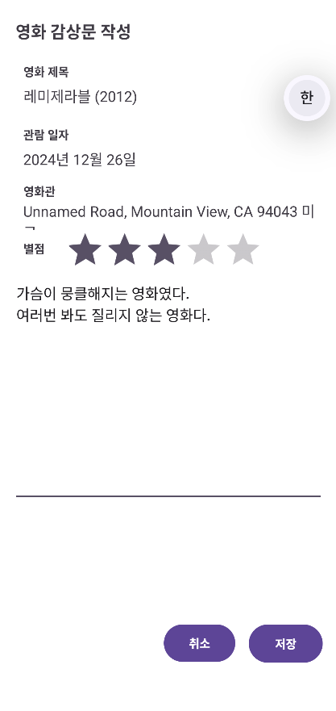
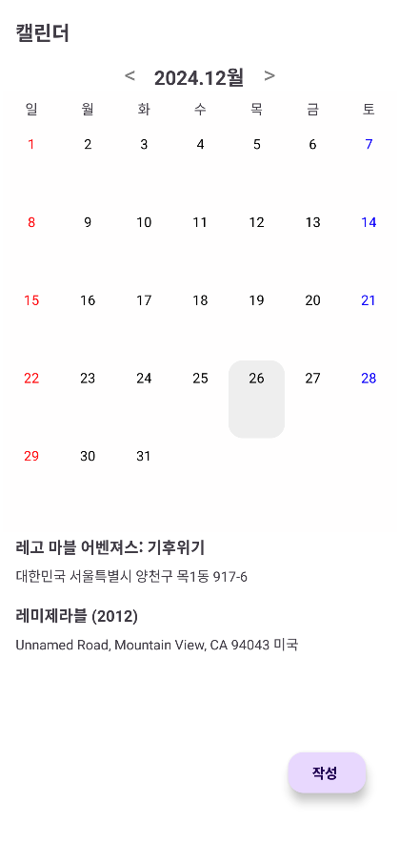
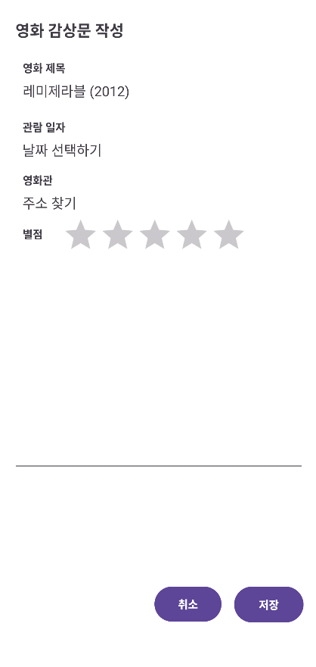
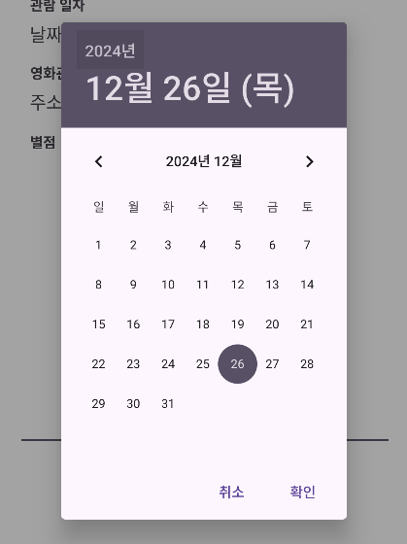
02. 기능 설명
저장 후
감상문 작성/관리 기능
감상문 작성 후 저장
날짜 선택은 날짜 선택하기 글자를 눌러
달력에서 감상한 날짜 선택

Slide 6

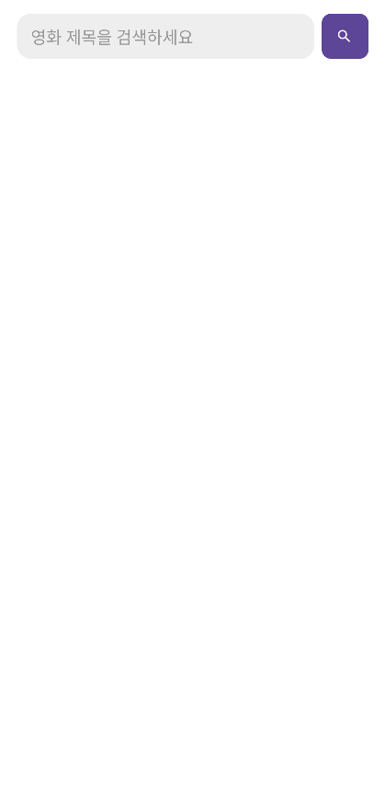
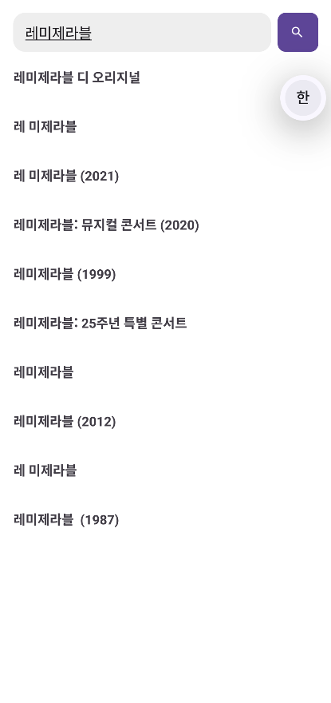
02. 기능 설명
영화 제목 검색 기능
1. 영화 검색하기 클릭
2. 검색창에 검색어 작성
3. 검색버튼을 눌러 영화 선택
결과 화면

Slide 7
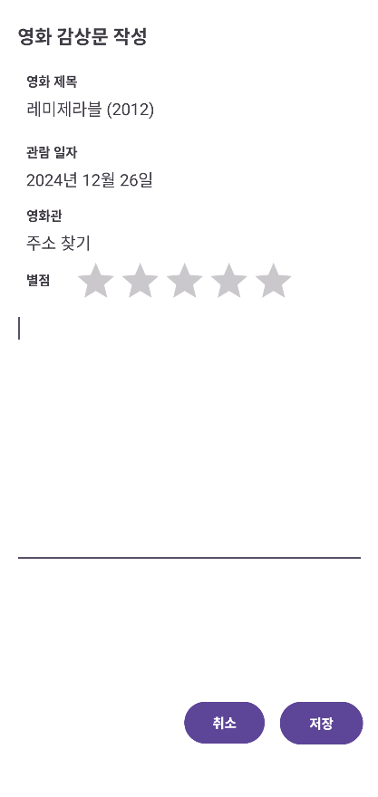
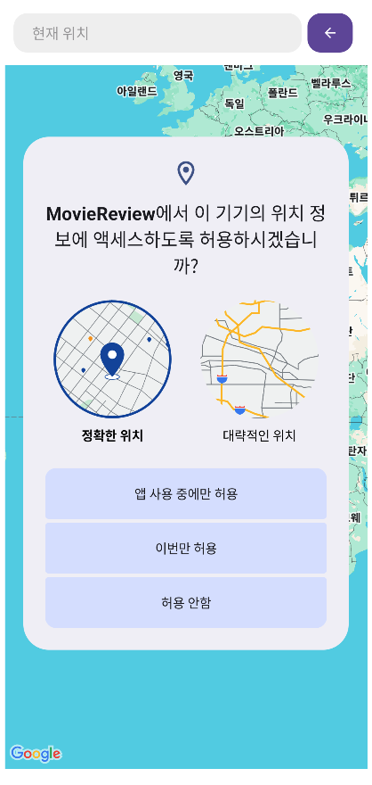
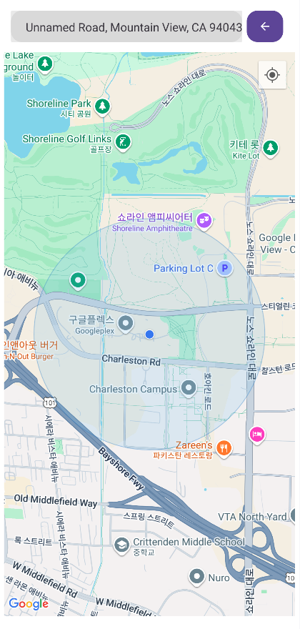
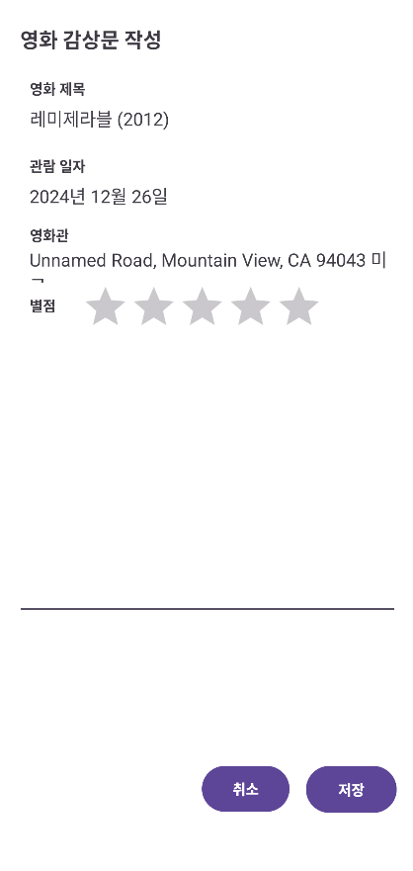
02. 기능 설명
현재 위치 추적 기능
1. 주소 찾기 클릭
2. 위치 사용 권한 허용
3. 현재 위치 확인 후 버튼 클릭
결과 화면

Slide 8
03. 개선 방향
향후 희망하는 추가 및 개선 사항
추가 사항
크롤링 기능을 추가하여 영화 포스터를 캘린더 일자의 배경으로 사용
작성한 감상문에 추억이 담긴 사진과 함께 SNS에 공유하는 기능
영화관만 검색 가능한 기능
해당 영화관에 어떤 영화가 상영 중인지 알려주는 기능
개선 사항
저장을 하고 다시 홈 화면으로 돌아올 때, 감상문을 작성한 일자가 표시되어 있으면 좋겠음
영화 검색을 수행하는 시간이 너무 느린 것 같음

Slide 9
THANK YOU
THANK YOU

